Slide 1
NGƯỠNG TỰ ĐỘNG SỬ DỤNG THUẬT TOÁN OTSU
Thành viên : Đinh Văn Đông
Trần Thị Diệu Ninh

Slide 2

Biểu diễn tần suất mức xám
Đầu tiên sử dụng lược đồ Histogram biểu diễn tần suất xuất hiện mức xám:
Trong đó : n_{i} là số lượng điểm ảnh tại giá trị i.
M*N là tổng số lượng điểm ảnh của ảnh ban đầu.
L : 0,1,2,….,256.

Slide 3
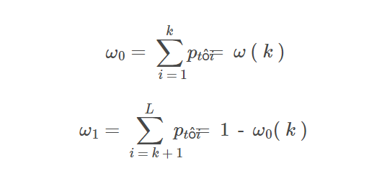
Chia điểm ảnh thành 2 lớp
Nhiệm vụ của thuật toán là chia điểm ảnh thành hai lớp .
C₀ là tập hợp các pixel có giá trị từ [1,…,k].
C₁ là tập hợp các pixel có giá trị từ [k+1,…,L].
Xác suất lớp tổng thể , w₀ và w₁ ,là:

Slide 4
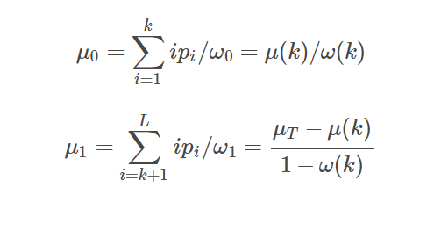
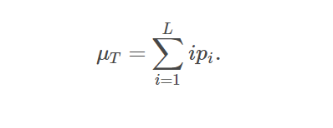
Tính giá trị trung bình
µ₀ và µ₁ là giá trị trung bình của các pixel trong C₀ và C_{1:}
µ(k) là giá trị pixel trung bình của ảnh:

Slide 5
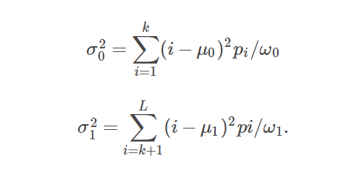
Tính phương sai
Phương sai của 2 lớp µ₀ và µ₁ là 𝛔 ²₀ và 𝛔₁² :

Slide 6

Chọn ngưỡng
Ngưỡng k* tốt nhất được chọn là giá trị mà tại đó nó làm cho sự chênh lệch giữa hai đoạn trên đồ thị đạt giá trị cực đại đại (tìm ra đỉnh của 𝛔_{b}² ) :

Slide 7

TKS FOR WATCHING

